Slide 1

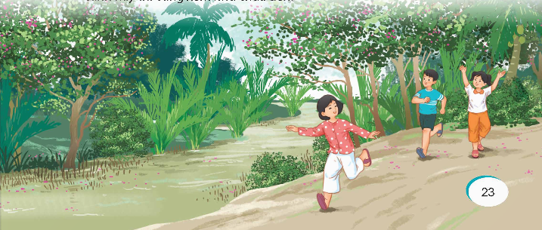
Nhìn vào tranh em thấy cảnh vật gì?
Notes:
Bài đọc “Bến sông tuổi thơ” khơi gợi lại những kỉ niệm tuổi thơ của tác giả bên bến sông gần nhà. Ở đây, tác giả đã cùng với bạn bè của mình vui đùa, lớn lên. Kỉ niệm đi cùng với cây bần yêu dấu.

Slide 2

  Đọc đúng toàn bộ câu chuyện Bến sông tuổi thơ. Biết đọc diễn cảm phù hợp với dòng cảm xúc của nhân vật
  Nhận biết được đặc điểm của nhân vật thể hiện qua tâm trạng, cảm xúc,...
  Hiểu điều tác giả muốn nói qua câu chuyện. Phân chia được bố cục và bước đầu tóm tắt được văn bản

Slide 3
Bài tập đọc được chia làm mấy đoạn?
Đoạn 1: Từ đầu đến “bóng nghiêng nghiêng”.
Đoạn 2: Tiếp theo đến “hít hà vì cay”.
Đoạn 3: Tiếp theo đến “xứ cù lao này”.
Đoạn 4: Còn lại.

Slide 5

lững lờ
con nước
nước ròng
cù lao

Slide 6

Chiều chiều,/ gió từ phía sông thổi về man mác,/ những bông hoa bần tim tím nở xoè,/ từng cánh hoa thi nhau rơi xuống/ rồi cuốn trôi theo dòng nước.//

Slide 7

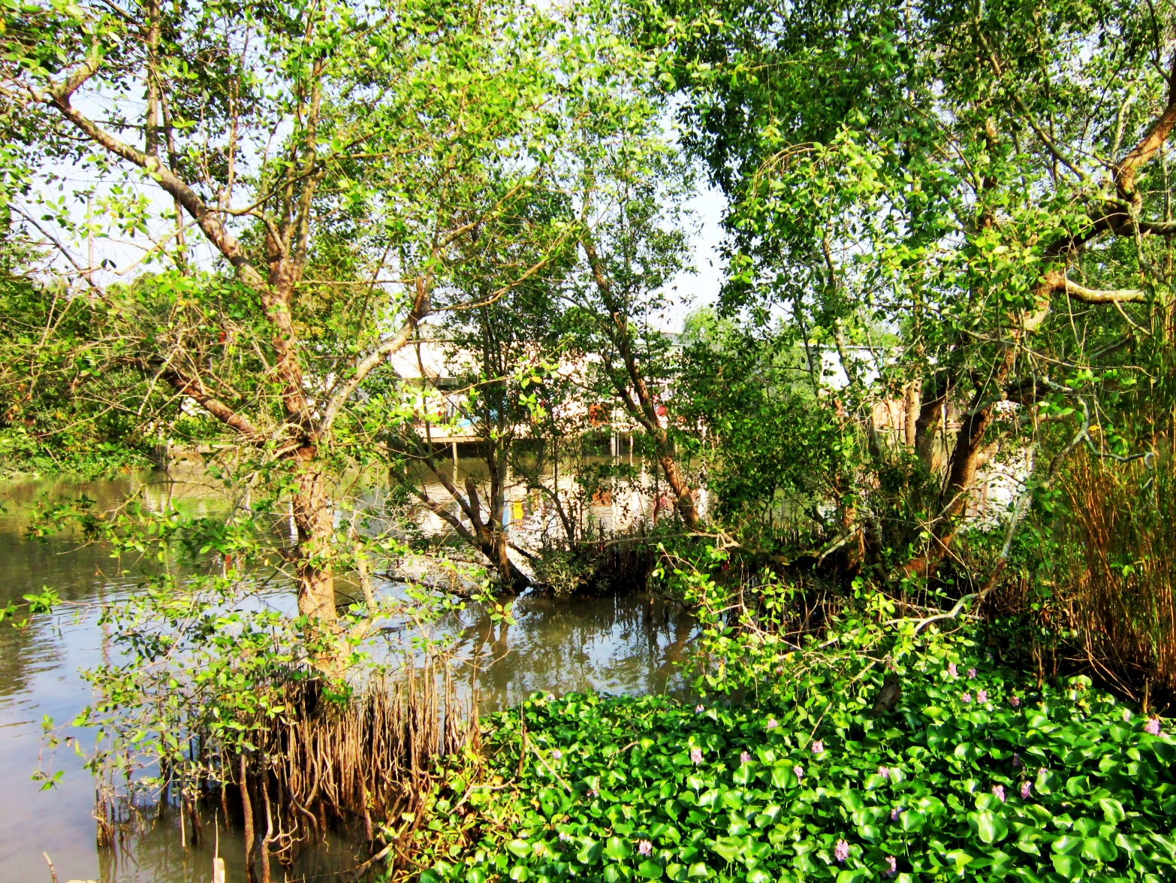
Bần
Cây to, mọc ở vùng nước lợ, có rễ phụ nhọn và xốp đâm ngược lên khỏi mặt bùn.

Slide 8
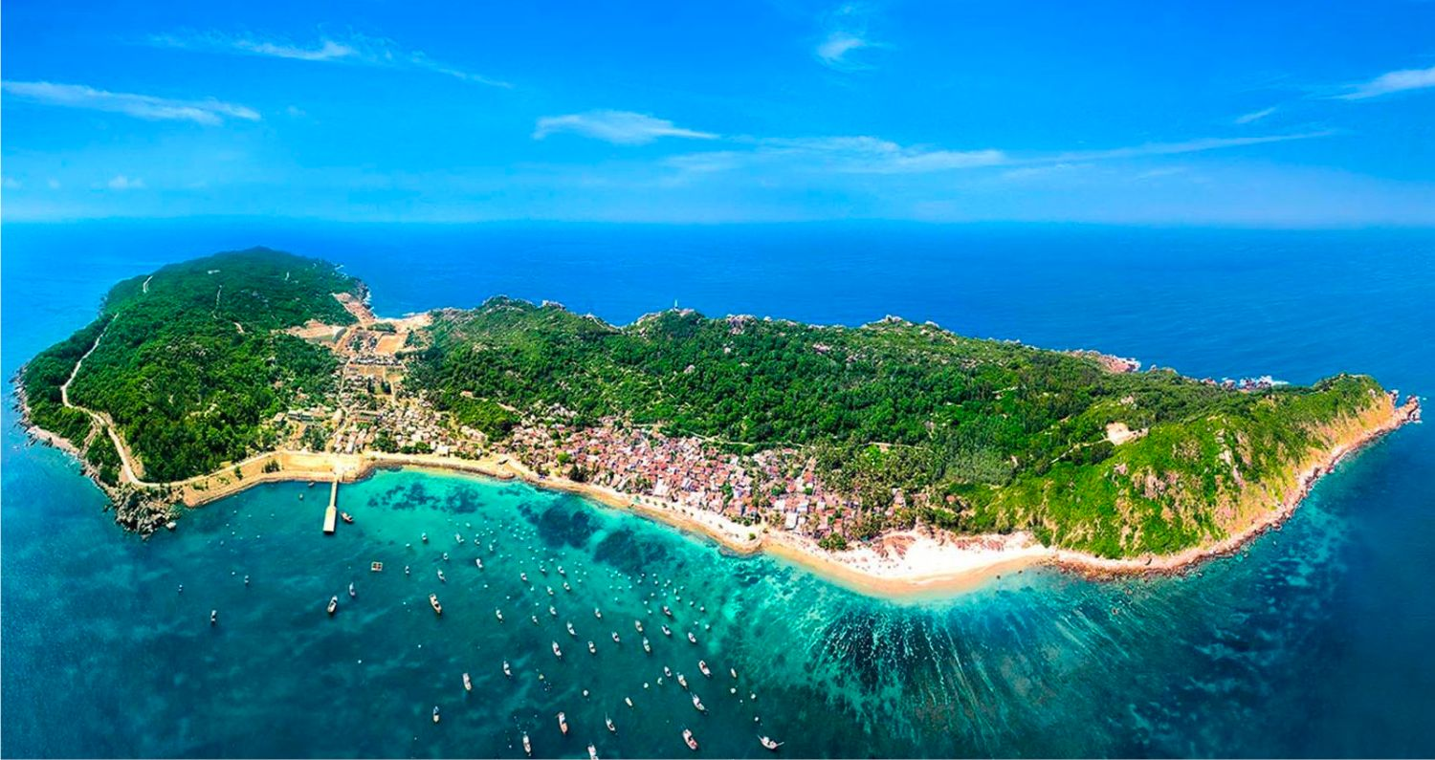
Cù lao
Cù lao (đảo): vùng đất nổi lên giữa sông hoặc ở biển.

Slide 9

1. Từ khi sinh ra, những hình ảnh nào của quê hương đã trở nên thân thuộc với bạn nhỏ?
Những hình ảnh của quê hương như: dòng sông êm đềm lững lờ con nước, hàng bần xanh soi bóng nghiêng nghiêng... là những hình ảnh đã trở nên thân thuộc với bạn nhỏ từ khi sinh ra.

Slide 10
2. Bạn nhỏ đã có những kỉ niệm gì cùng bạn bè trên bến sông tuổi thơ?
Những hình ảnh bọn trẻ tụ năm tụ bảy ở bến sông, vui đùa đủ các trò của tuổi con nít, lấy chén muối ớt hoặc chén mắm đồng rồi rủ nhau hái những trái bần để ăn, hôm nào lỡ tay cho nhiều ớt quá thì cả bọn vừa ăn vừa hít hà vì cay.

Slide 11
3. Trong cảm nhận của bạn nhỏ, vẻ đẹp của quê hương hiện lên như thế nào?
Vẻ đẹp của quê hương hiện lên qua những cây bần nở hoa tím biếc, từng cánh hoa thi nhau rơi xuống rồi cuốn trôi theo dòng nước, món canh chua cá bống sao hay cá bông lau mà bạn nhỏ nghĩ không có món nào ngon hơn...

Slide 12
4. Bạn nhỏ nhắc đến đặc sản gì của quê hương? Chi tiết nào cho thấy bạn rất tự hào về đặc sản đó của quê hương mình?
Đặc sản của quê hương được bạn nhỏ nhắc đến là trái bần chua, canh chua cá bống sao hay cá bông lau. Chi tiết cho thấy bạn nhỏ rất tự hào về đặc sản của quê hương mình là bạn ấy cho rằng trái bần mà đem nấu canh chua cá bống sao hay cá bông lau thì khó có món nào ngon hơn được. Ai đến cù lao quê bạn ấy mà chưa từng thưởng thức món canh chua này thì cũng xem như chưa đến.

Slide 13
5. Qua bài đọc, em yêu thích hình ảnh nào của vùng đất cù lao? Vì sao?
VD: Hình ảnh mà em yêu thích là hình ảnh các bạn nhỏ tụ năm tụ bảy bên bến sông tuổi thơ với những trò chơi tuổi thơ vì kỉ niệm với các bạn luôn là những hình ảnh in sâu vào kí ức tuổi thơ.

Slide 14

Bạn nhỏ trong bài đọc có tuổi thơ gắn liền với quê hương sông nước bình dị, những kỉ niệm sâu sắc với bạn bè, những món ăn đặc sản của vùng quê. Mọi thứ đều gắn sâu trong
kí ức và gom góp nên sự tự hào trong suy nghĩ, tình cảm của bạn nhỏ.

